Slide 1

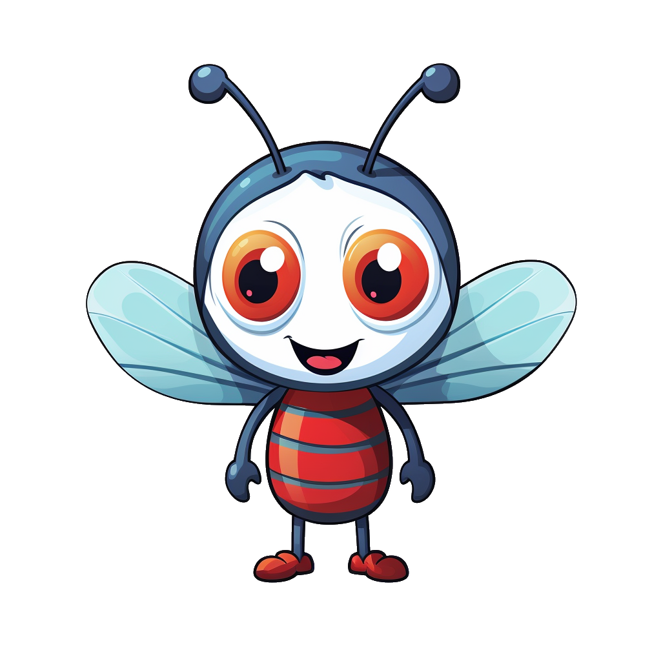



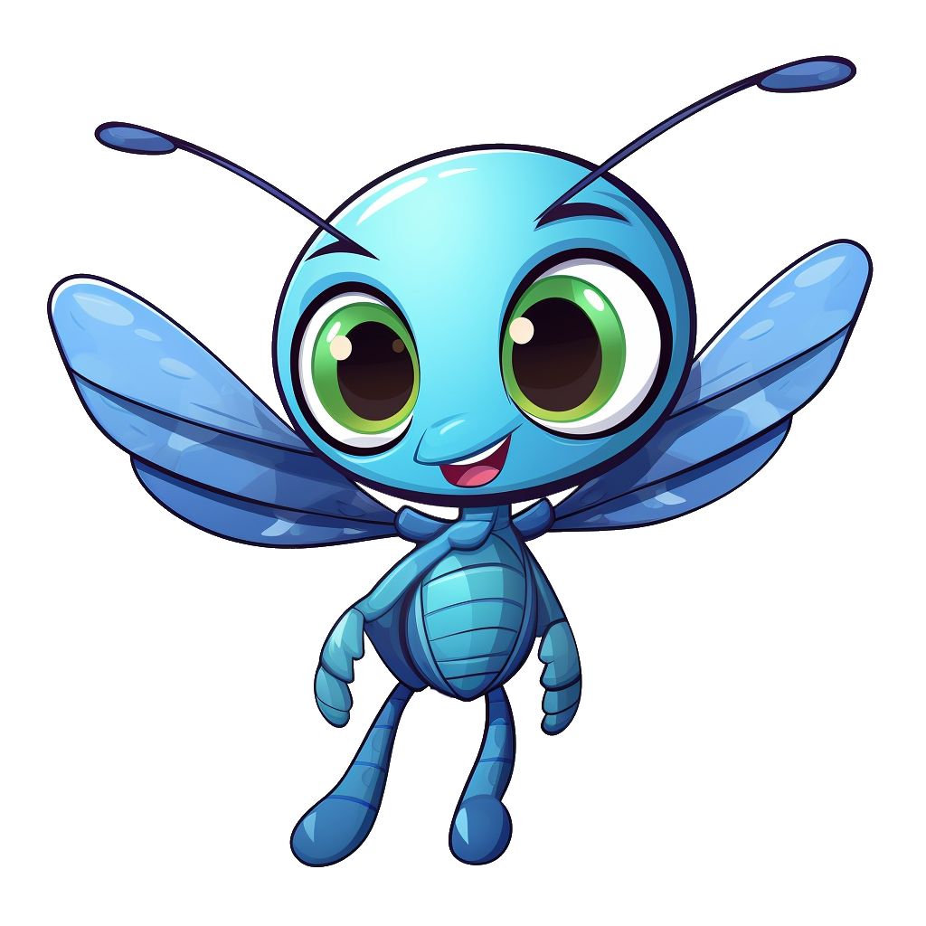









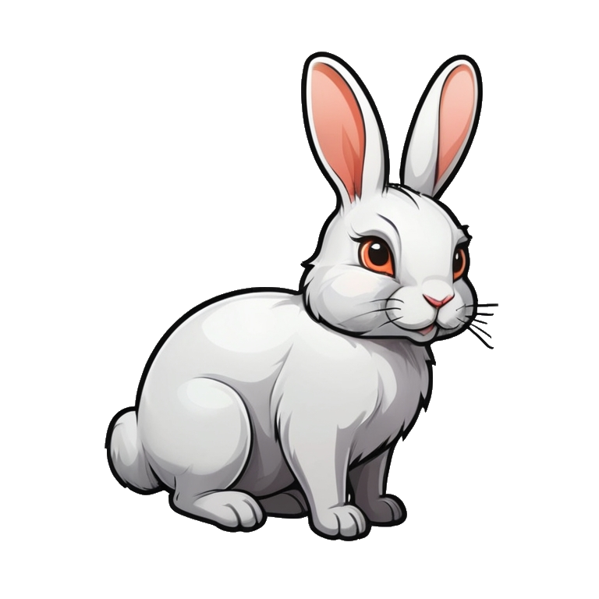


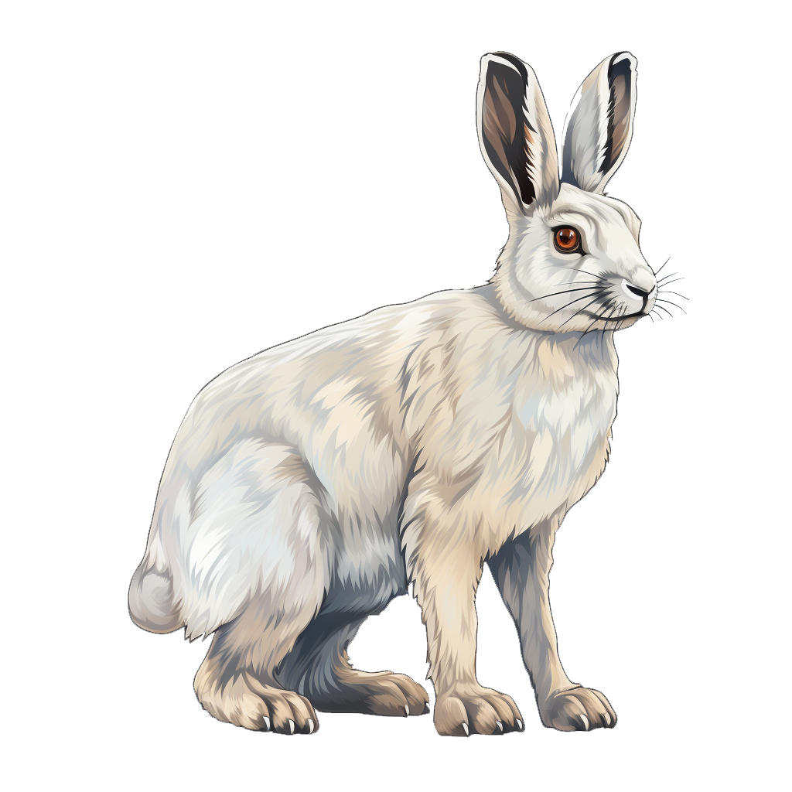









Знає Зіна: рідко
летить із неба зірка
Зоя і Зіна взяли в магазині зелену цибулю і п'ять апельсинів
Два бізони
потоптали всі газони
Зебра і зайчик
живуть у зоопарку
Дає хазяйка капусту зайцю

